Slide 1
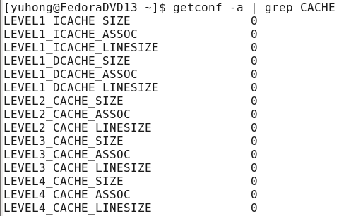
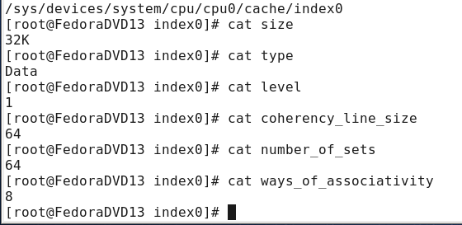
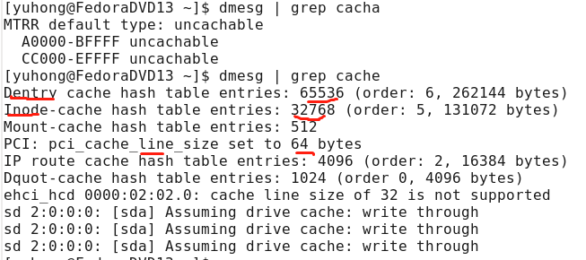
1. 硬件特征
获取你的Cache参数
64组，s = log₂64=6
一级缓存大小：32K
64组
8路
每路大小(块的大小）：32*1024/(64*8)=32768/(64*8)=64bytes
块偏移：b = log₂64=6
Notes:
#Blocks is a power of 2
Use low-order address bits

